Slide 1
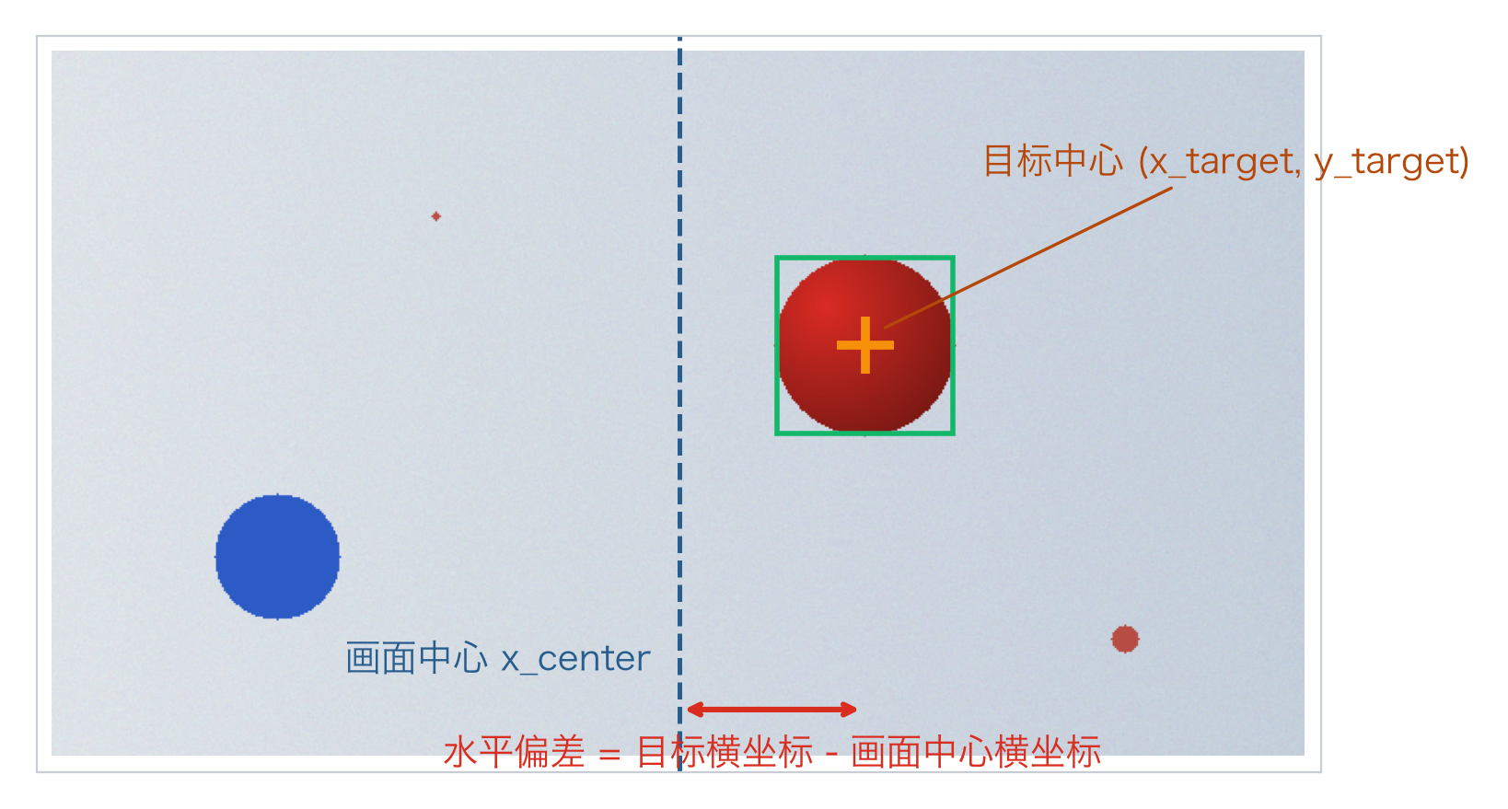
机器人视觉第一课
让 AnyCar「看见」
彩色目标
传统视觉与 OpenCV 初步｜预计授课 10 分钟
浙江大学生机器人协会 · 教学部内训选题
Notes:
封面用一张真实跑出来的检测结果，先让学生看到这节课的终点：画面上标出目标位置和偏差。

Slide 2
感知、决策与执行
感知
决策
执行
摄像头给出
一帧画面
算出目标
在画面里的位置
把位置偏差
变成转向指令
对初学者来说，难点几乎都集中在中间那一步：画面里的东西很多，程序怎么知道哪一堆像素才是目标。这节课把这一步拆成四个可以单独检查的小步骤。
2
Notes:
先建立整体框架：感知、决策、执行是循环，不是流水线。强调这节课的主战场是决策里的目标定位。

Slide 3
处理一帧画面的六个步骤
1
2
3
4
5
6
读入一帧
HSV 颜色分割
形态学去噪
轮廓与面积筛选
求目标中心
输出转向量
图像数组
二值掩膜
干净掩膜
目标轮廓
中心坐标
转向量
每一步都留下可以直接看到的中间结果：掩膜、去噪后的掩膜、轮廓、中心点。程序出错时，先看是哪一步的产物不对，再回头改那一步。
本节课重点演示前三步到第五步，第六步只做到能打印出转向量。
3
Notes:
把流水线写在黑板上，后面每讲一步都回来指一下。强调「每步可单独检查」是这套方法对初学者最友好的地方。

Slide 4
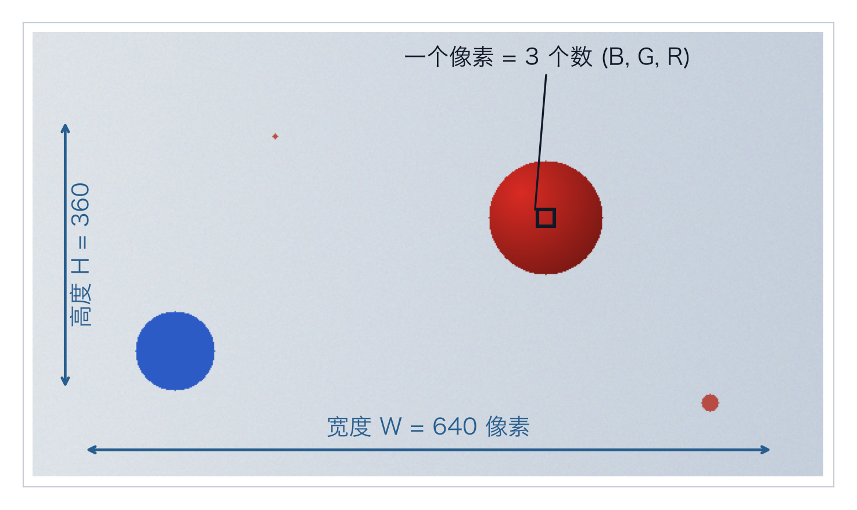
一帧画面在内存里就是一个矩阵
frame 是「高 × 宽 × 3」的数组
三个通道分别存放蓝、绿、红的亮度
所谓图像处理，就是对这些数字做运算
数组的形状决定了后面所有操作：行是高度，列是宽度，第三个维度才是颜色。取一个像素就是取三个数字。
4
Notes:
现场打印 frame.shape 给学生看。让他们自己说出 360、640、3 分别代表什么，再引出通道顺序是 BGR 不是 RGB。

Slide 5
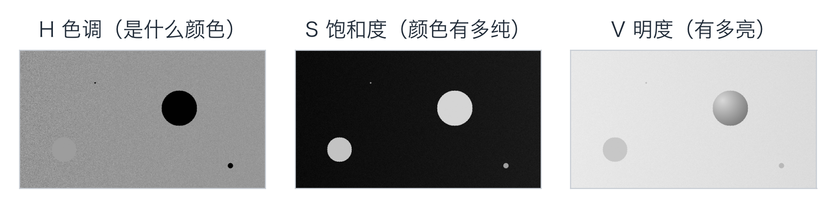
HSV 把颜色和亮度分开
H 表示是什么颜色，S 表示颜色有多纯，V 表示有多亮
光照变强时，RGB 的三个通道一起变，阈值很容易失效；HSV 里亮度主要影响 V，颜色范围更稳
5
Notes:
三张图来自同一帧画面。让学生观察：红色球在 H 图上是一块深色，在 S 图上很亮，在 V 图上有明暗变化。

Slide 6
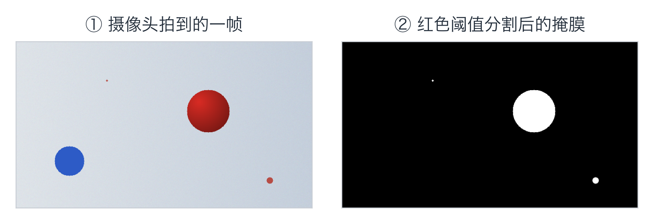
颜色阈值：把想要的像素留下来
hsv = cv2.cvtColor(frame,
cv2.COLOR_BGR2HSV)
lower = np.array([ 0, 120, 90])
upper = np.array([ 10, 255, 255])
mask = cv2.inRange(hsv, lower, upper)
红色在 HSV 色环的两端，所以 H 的上界和下界要各取一段，两段结果再合并。
范围内的像素写成 255，范围外写成 0。得到的二值图就是掩膜，白色保留目标，黑色丢掉。
6
Notes:
强调掩膜是二值图，不是彩色图。红色跨 0 度，是最容易被忽略的一个坑，现场用 0 到 10 加 170 到 180 两段演示。

Slide 7
常见颜色的 HSV 起点
颜色 | H（色调） | S（饱和度） | V（明度）
红 | 0-10 或 170-179 | 120-255 | 90-255
绿 | 40-80 | 80-255 | 60-255
蓝 | 100-130 | 120-255 | 70-255
OpenCV 的 H 取值是 0 到 179，不是常见的 0 到 360，写阈值前先想清楚这一点
这张表只是起点。同一块红色在灯光下和在阴影里，V 的下界可能差很多，必须对着现场微调
7
Notes:
不要让学生背这张表，而是带他们用 cv2.cvtColor 打印出目标中心一个像素的 HSV 值，再围着它上下取范围。

Slide 8
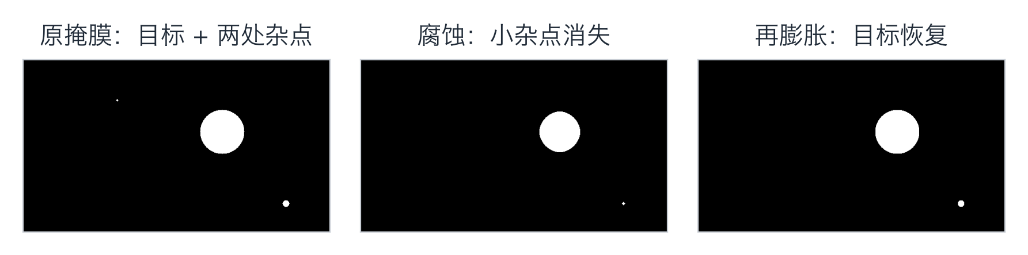
形态学：先腐蚀，再膨胀
腐蚀让目标缩一圈，比核还小的杂点直接消失
膨胀再让目标长回来，但杂点不会复活
kernel = np.ones((7, 7), np.uint8)
mask = cv2.morphologyEx(mask,
cv2.MORPH_OPEN, kernel)
8
Notes:
这一页的关键词是「先缩小再长回来」。核越大，能抹掉的杂点越大，但目标也被削得越狠，现场让学生自己换核大小试。

Slide 9
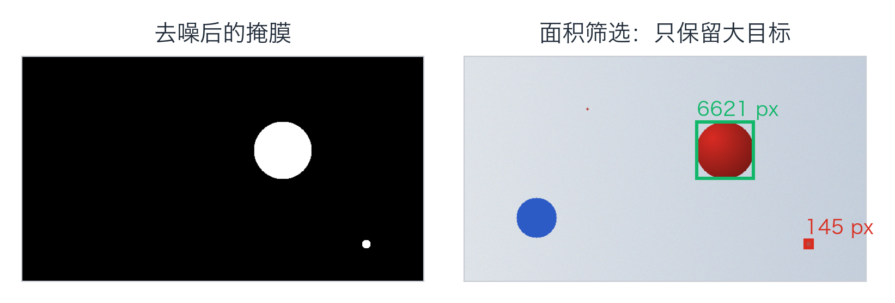
轮廓与面积筛选
cnts, _ = cv2.findContours(mask,
cv2.RETR_EXTERNAL,
cv2.CHAIN_APPROX_SIMPLE)
findContours 把白色区域连成一圈一圈的边界
再用 contourArea 按面积筛掉太小的轮廓
9
Notes:
指出右上角那片红色干扰物：开运算去不掉它，因为它不小。这类问题只能靠面积或位置约束解决。

Slide 10
求目标中心
x̄ = (1 / A) · Σ u
ȳ = (1 / A) · Σ v
A 是区域面积，(u, v) 是区域内每个像素的坐标
M = cv2.moments(c)
cx = int(M['m10'] / M['m00'])
cy = int(M['m11'] / M['m00'])
图像矩就是把上面两个求和写成紧凑形式。这一帧里目标面积 6621 像素，算出的中心是 (415, 150)。
10
Notes:
公式不要求背，但要能说出「中心就是所有目标像素坐标的平均」。图中数据来自 assets/make_figures.py 的真实计算结果。

Slide 11
把位置偏差变成转向量
ω = k_p · ( x_target - x_center )
Δx 为正，目标在右侧，就向右转
Δx 越大，转得越快，比例由 k_p 决定
k_p 调太大，车会在目标两侧来回摆
画面中心 x_center
目标中心 x_target
水平偏差 Δx
这一步不需要完整的控制算法。只要能把偏差换算成一个带正负号的转向量，视觉和运动之间就接上了。
11
Notes:
只讲比例控制的直觉：偏得越多，修得越狠。可以现场把 k_p 调大到失真，让学生看到震荡是怎么来的。

Slide 12
最小可运行脚本
import cv2, numpy as np
cap = cv2.VideoCapture(0)
while True:
ok, frame = cap.read()
if not ok:
break
hsv = cv2.cvtColor(frame,
cv2.COLOR_BGR2HSV)
mask = cv2.inRange(hsv,
np.array([0, 120, 90]),
np.array([10, 255, 255]))
mask = cv2.morphologyEx(mask,
cv2.MORPH_OPEN,
np.ones((7, 7), np.uint8))
cnts, _ = cv2.findContours(mask,
cv2.RETR_EXTERNAL,
cv2.CHAIN_APPROX_SIMPLE)
if cnts:
M = cv2.moments(
max(cnts, key=cv2.contourArea))
cx = int(M['m10'] / M['m00'])
err = cx - frame.shape[1] // 2
omega = 0.005 * err # k_p
print(f'err={err:4d}px'
f' {omega:+.3f} rad/s')
cv2.imshow('mask', mask)
if cv2.waitKey(1) == 27: # ESC
break
cap.release(); cv2.destroyAllWindows()
12
Notes:
这段代码在现场一起敲，不要求一次写对。重点讲 err 的正负号和 k_p 的单位：像素乘以系数得到角速度。

Slide 13
视觉最容易失效的四种情况
现象 | 可能的原因 | 先试的办法
掩膜突然变空 | 光线变了，原来的 H 或 V 范围失效 | 固定光源，或把 V 的下界调低再试
目标旁边多出一个框 | 掩膜里有颜色相近的干扰物 | 用面积筛选，或只在画面中部找目标
中心点反复跳动 | 目标被部分遮挡，轮廓形状在变 | 连续几帧取平均，丢帧时保持上次结果
目标贴到边缘就丢 | 目标跑出了视野范围 | 先原地转动找回目标，再做伺服
把这四条抄下来，自己动手时遇到新问题就往后加一行。这份清单比一段跑得通的代码更值钱。
13
Notes:
提醒学生：调试视觉问题时，先分类再动手。同一现象可能对应完全不同的原因，盲目调阈值效率最低。

Slide 14
小结与课下任务
一帧画面是高度 × 宽度 × 3 的数字矩阵
HSV 把颜色和亮度分开，比 RGB 更适合定阈值
先腐蚀后膨胀去掉杂点，再用轮廓和面积筛出目标
目标中心与画面中心的差，就是转向量的来源
课下任务
跑通最小脚本，保存一张分割成功的截图
记下三条失效现象，写清现象、原因和试过的办法
加分项：把转向量接到 AnyCar 或串口上真跑一次
14
Notes:
课下任务刻意留了一个必须记录的失败清单，目的是让学生养成「先观察再改代码」的习惯。

